Slide 1

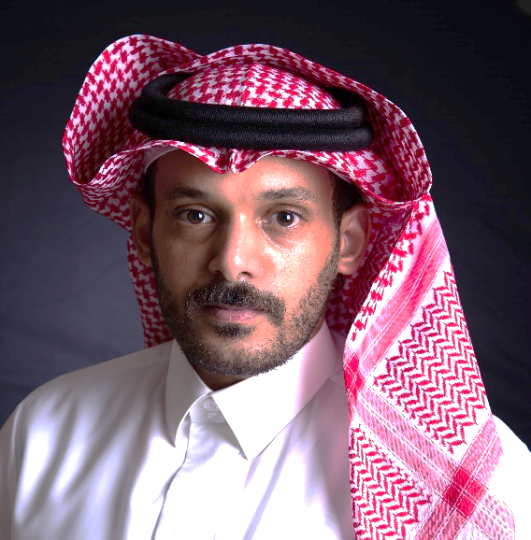
نزار محمد
مصمم جرافيك
نبــذة تعريفية
هذا النص هو مثال لنص يمكن أن يستبدل في نفس المساحة، لقد تم توليد هذا النص من مولد النص العربى، إذا كنت المزيد من المساحة يمكنك الكتابة هنا أو استبدال النص. يمكنك إضافة نص زائد إن كنت في حاجة إلى المزيد من النصوص.
معلومات التواصل
email@el.com
5600000000
جدة , السعودية
الشهادات التعليمية
Ingez-ppt.blogspot.com
اكتب عنــوان هنــا
2005-2010
المهــارات
هذا النص هو مثال لنص يمكن أن يستبدل في نفس المساحة.
التصميم
جرافيك ديزاين
اكتب عنــوان هنــا
2004-2005
الافترايفيكت
هذا النص هو مثال لنص يمكن أن يستبدل في نفس المساحة.
اليستريتور
الفـوتـوشـوب
الخبــرات العمليــة
اللغـــات
اكتب عنــوان هنــا
2019-2020
الإنجليزيـة
هذا النص هو مثال لنص يمكن أن يستبدل في نفس المساحة.
الألمـانــية
العربــية
اكتب عنــوان هنــا
2012-2019
الفـرنسية
هذا النص هو مثال لنص يمكن أن يستبدل في نفس المساحة، لقد تم توليد هذا النص من مولد النص العربى
الهــوايات
اكتب عنــوان هنــا
2010-2012
هذا النص هو مثال لنص يمكن أن يستبدل في نفس المساحة، لقد تم توليد هذا النص من مولد النص العربى
Notes:
هذا القالب من تصميم موقع انجز ( ingez-ppt.com ) : موقع عربي متخصص بتصميم قوالب البوربوينت باللغة العربية

Slide 2


Slide 3
تم تصميم هذا القالب بواسطة
ingez-ppt.com
الخط المستخدم في القالب
Almarai
الرابط
*تم تصميم هذا القالب بواسطة موقع انجز ingez-ppt ولا يحق لأي شخص إعادة نشر أو توزيع ملفات القوالب أو إصدارات معدلة في مواقع أخرى بدون إذن خطي من انجز
Notes:
هذا القالب من تصميم موقع انجز ( ingez-ppt.com ) : موقع عربي متخصص بتصميم قوالب البوربوينت باللغة العربية

